Slide 1
Les bases de l’algorithmique
Noyau impératif
Types de variable

Slide 2
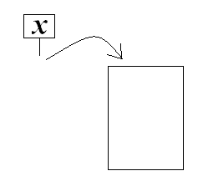
Les variables
déclarer une variable c’est associer le nom x à une case de la mémoire de l’ordinateur!
Il faut anticiper la taille de la case donc préciser le type de variable!

Slide 3
Les principaux types de variables
Types simples:
int (integer): entiers
float: « réels » ou « décimaux »
char: Caractère, « lettre » simple
boolean: variable qui ne peut prendre que deux valeurs: true ou false
Types composites:
string: chaines de caractères
Tableaux, listes, vecteurs…

Slide 4
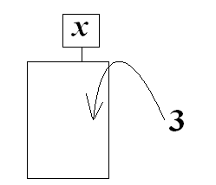
L’affectation
Exemple: x=3
Cette instruction signifie: met la valeur 3 dans la case mémoire appelée x. On dit qu’on affecte 3 à la variable x.
En algorithmique, on préfère le noter x ← 3
Syntaxe Python: Nom de variable = expression (valeur, calcul, autre nom de variable)

Slide 5
Les langages « à typage faible »
Dans certains langages (Python, Php…), la déclaration des variables est implicite.
En java: En Python:
int x; déclaration x=3 déclaration et affectation
x=3; affectation
ou
int x=3;

Slide 6
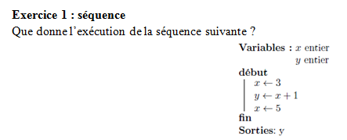

Slide 7
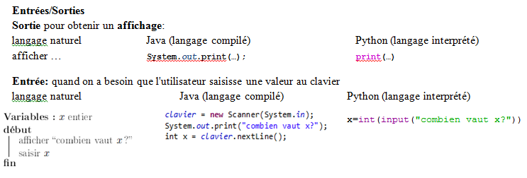

Slide 8
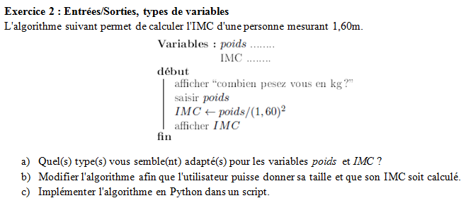

Slide 9
Résumé des syntaxe Python
affectation de la forme :
variable = expression
instructions d'entrées :
variable=type(input("phrase"))
instructions de sorties:
print()
séquences

